Slide 1
Course Outline
0 Getting Started
1 Thinking in Object-Oriended Progarmming
2 The C in C++
3 The basics of C++
4 More advanced topics of C++

Slide 2
The C in C++
4.1 Templates and Generic Programming
4.2 function templates
4.3 class template
4.4 Exception

Slide 3
4.1 Templates and Generic Programming
Function overloading
int max(int a, int b);
float max(float a, float b);
char* max(char *a, char *b);
在编制这些程序时，除类型外，代码几乎一样。
Containers
如已设计好一个int数组类，若要设计char数组、complex数组…… ，设计将是机械的复制重复工作。
The solution：parameterized type

Slide 4
4.2 function templates
Definition
template <typename T1>
T1 functionName( T1 t1, T1 t2 )
{
//function body
}
template <typename T1, typename T2>
T1 functionName( T1 t1, T2 t2 )
{
//function body
}
unit four/function template

Slide 5
4.2 function templates
Definition
template <class T1>
T1 functionName( T1 t1, T1 t2 )
{
//function body
}
template <class T1, class T2>
T1 functionName( T1 t1, T2 t2 )
{
//function body
}
unit four/function template

Slide 6
Outlines of function template
模板函数调用时参数传递不具有隐式的类型转化，例如在int与char之间，float与int之间，float与double之间等。
允许模板函数跟模板函数重载；模板函数跟非模板函数重载。
模板函数的声明与定义或在头文件中，或与调用模板函数代码同一个文件。模板函数的源代码编译器可见！！

Slide 7
Outlines of function template
C++编译器static binding时， 遵循以下先后顺序：
1. 先找参数完全匹配的普通函数（非由模板实例化得到的函数）。
2. 再找参数完全匹配的模板函数。
3. 再找实参经过自动类型转换后能够匹配的普通函数。
4. 如果上面的都找不到，则报错。

Slide 8
4.3 Class Templates
Definition
模板类描述了一组相关的类或数据类型，类模板尤其适用
于描述通用但类型安全的数据结构。
unit four/template stack

Slide 9
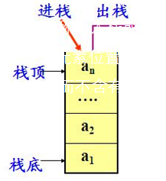
Stack Template
栈（STACK）又称为堆栈，是一种“特殊”的线性表，这种线性表的插入和删除运算只允许在表的一端进行。允许进行插入和删除运算的这一端称为栈顶（TOP），不允许进行插入和删除运算的另一端则称为栈底（BOTTOM）；向栈中插入一个新元素称为入栈或压栈，从栈中删除一个元素称为出栈或退栈；通常，记录栈顶元素位置的变量称为栈顶指针，处于栈顶位置的数据元素称为栈顶元素；而不含有任何数据的栈则称为空栈。

Slide 10
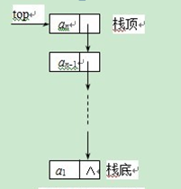
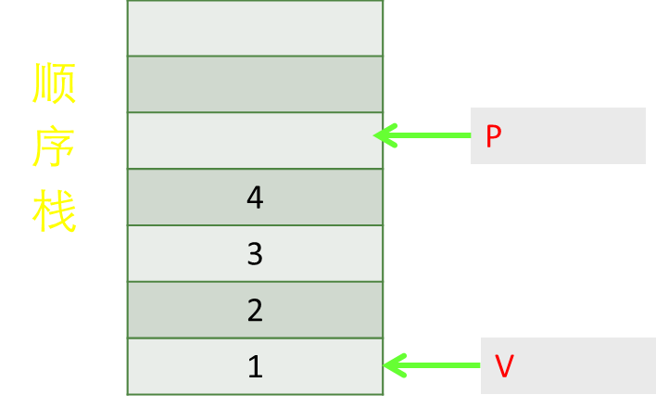
栈（STACK）的存储结构：顺序存储结构和链接存储结构。
栈的顺序存储结构称为顺序栈。顺序栈可以用一个一维数组(连续的一块存储空间)和一个记录栈顶位置的整形变量来实现，数组用于顺序存储栈中所有的数据元素，栈顶指针用于存储栈顶元素的位置。

Slide 11
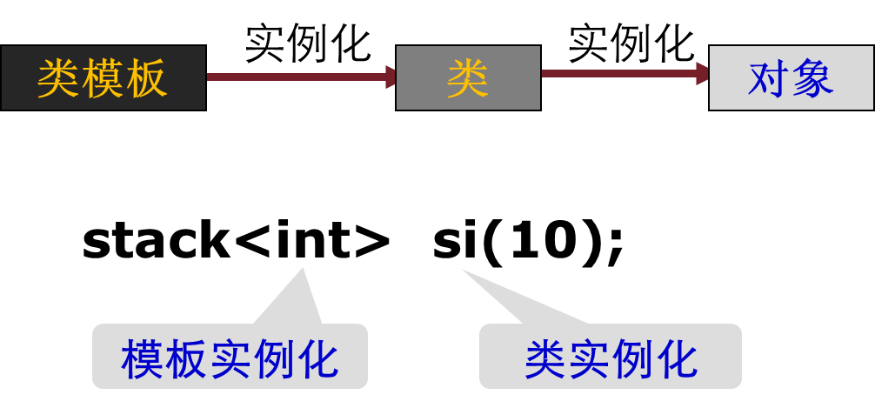
Outlines of class template
模板的实例化
给类模板的参数指定具体的类型，这一过程称类模板的实例化。

Slide 12
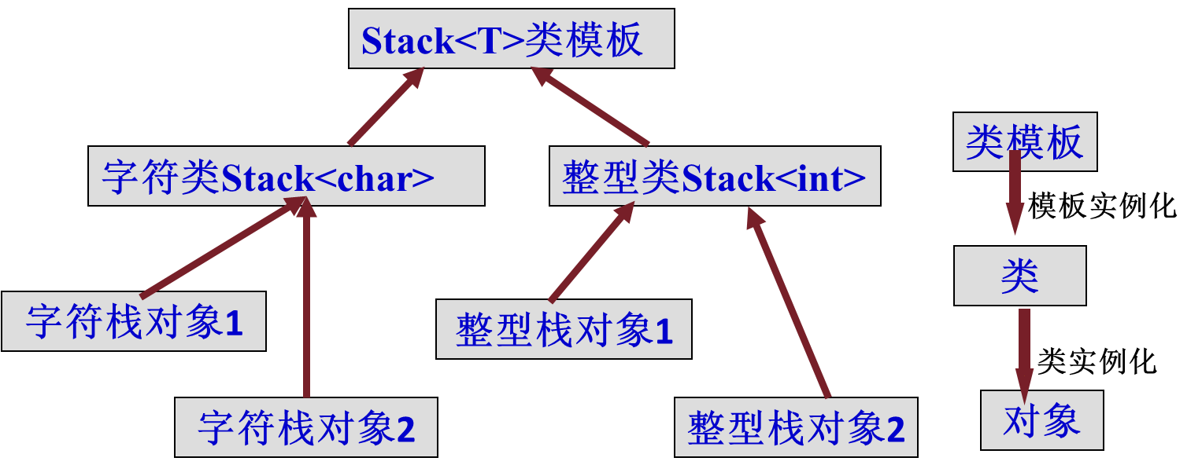
类模板是类一级上的更高层次的抽象，而类是对象一级上的抽象。

Slide 13
在实例化模板时，编译器复制模板的代码，在复制过程中，将模板中的形参替换为具体类型—实参，产生一个具体的类定义。
stack<int> si(10);
stack<char> sc1(8), sc2(6);
在编译运行时，有一个整型栈类stack<int>和一个字符栈类stack<char>，每个类都有数据结构和成员函数。而同一个类的对象如sc1,sc2有各自的数据结构、共享字符栈类的成员函数。
Notes:
typedef说明符并不会为对象预留内存空间。之所以将它称为存储类说明符，是为了语法描述上的方便。

Slide 14
类模板的实例化是在编译时进行的，故使用模板机制，不会影响程序的运行效率。
使用模板机制，也不会节省代码的生成量。
增加程序的灵活性和加快编程速度。使用模板，一组类只需描述一次。

Slide 15
Matrix template
写出一个矩阵模板类Matrix(m  n)，支持如下写法：
Matrix<int> m1(2,3),m2(2,3);
m1 << 2 << 5 << 7 << 4 << 3 << 1;
m2 << 6 << 2 << 8 << 5 << 1 << 7;
Matrix m = m1 + m2;
m[1][2] = 3;
cout << m << endl;
//数据部分,构造函数
对m1赋值：2 5 7 重载插入符<<
4 3 1
//重载+，拷贝初始化构造函数
//重载第一个[]，第二个 []正常含义a[i] <--> *(a+i)
m输出： 8 7 15 重载插入符<<
9 4 8
four unit\matrix

Slide 16
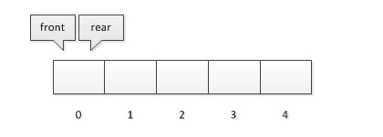
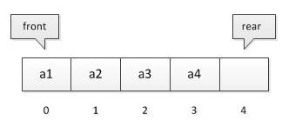
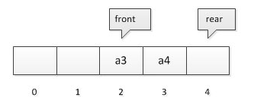
Queue template
空队列front=rear=0
入队rear++
出队front++
unit four/template queue

Slide 17
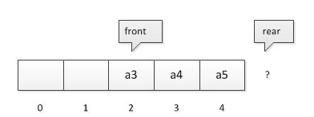
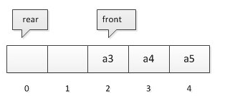
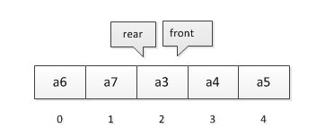
Circular Queue
再入队a5，此时front指针不变，rear指针移动到数组之外。嗯？数组之外，那将是哪里？
继续插入a6、a7，则rear指针就与front指针重合

Slide 18
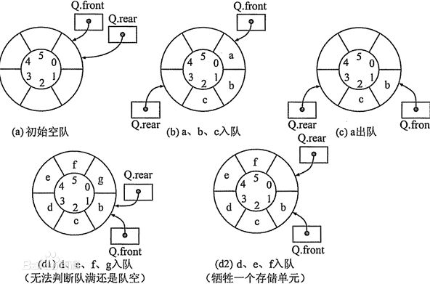

Slide 19
队列为空：front==rear
队列为满： (rear+1) %QueueSize == front

Slide 20
队列的最大尺寸为QueueSize，
队列满的条件：(rear+1) %QueueSize == front (取模“%的目的就是为了整合rear与front大小为一个问题)。
当rear > front时，此时队列的长度为rear—front。但当rear < front时，队列长度分为两段，一段是QueueSize-front，另一段是0 + rear，加在一起，队列长度为rear-front + QueueSize，
计算队列长度公式为：
(rear—front + QueueSize) % QueueSize

Slide 21
The C++ vector Class
You can use an array to store a collection of data such as strings and int values. There is aserious limitation: The array size is fixed when the array is created.
C++ provides the vector class, which is more flexible than arrays. You can use a vector object just like an array, but a vector’s size can grow automatically if needed.

Slide 22
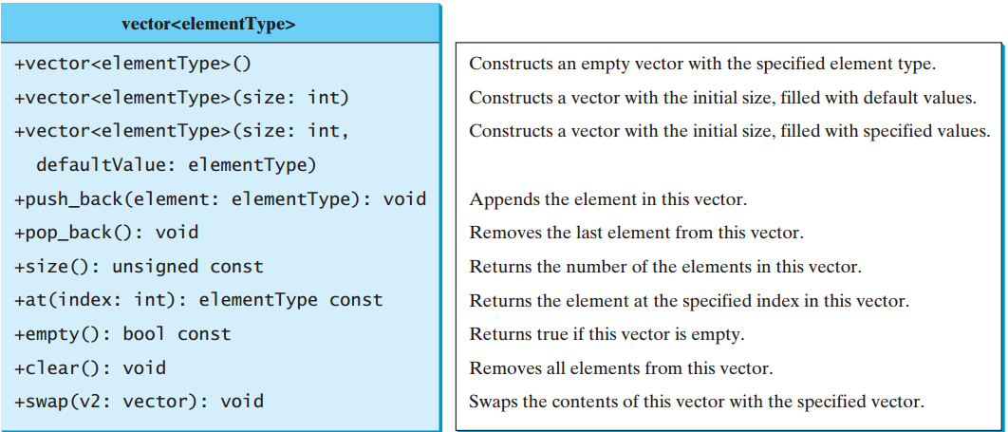

Slide 23
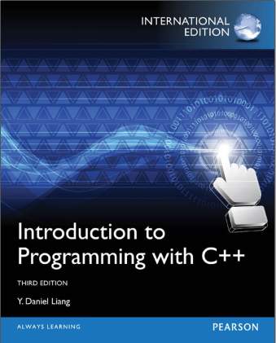
chapter 12 templates, Vectors, and Stacks
12.1 Introduction
12.2 Templates Basics
12.3 Example: A Generic Sort
12.4 Class Templates
12.5 Improving the Stack Class
12.6 The C++ vector Class
12.7 Replacing Arrays Using the vector Class
12.8 Case Study: Evaluating Expressions

Slide 24
4.4 Exception
异常
-程序在运行中，出现了不寻常的情况。（不包括语法错误）
C的解决方法
-不采取任何措施，一旦程序出现异常，程序结果不可预知。 没有下溢、上溢、除零检查；没有数组越界检查；出现非法月份(/日期)等等。
-防御性编程：程序中加入错误检测代码，当判断出错误的数据输入、错误的点击等，从函数返回一个特定的值。
C方法不便于错误处理与恢复。它可能使相同的错误检测代码在程序的许多地方出现。并且将检测代码与程序进行正常处理的代码混合在一起，不便于程序的理解。
Notes:
一旦程序通过了编译和链接，你就得靠自己了 ---- 一切后果自负。这很象跳伞运动，一些人从中找到了刺激，另一些人则吓得摔成了残废。这一思想背后的动机当然在于效率：没有运行时检查，程序会更小更快。

Slide 25
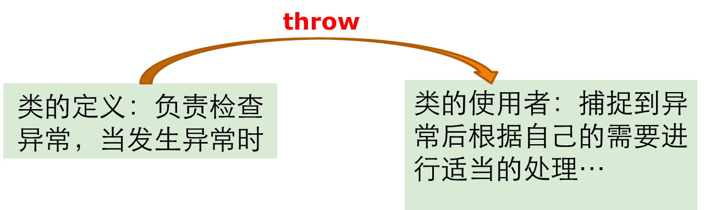
Exception handling Mechanism In C++
由类的设计者负责检查异常(when/where/what)，当发现异常时，并不在类中处理，而是将异常抛给类的使用者，由类的使用者来处理。
An exception is thrown using a throw statement and caught in a try-catch block
four/exception/Genericstack.h test.cpp

Slide 26
异常发生时所发生的
try{
A a;
e = exception();
throw e;
A b;
}
catch(exception& m)
{
m的有效范围;
}
call A()
exception()构造一个异常对象e，局部的
exception(const exception&)复制一个异常对象，全局的匿名对象。m就引用它
~exception()销毁局部的异常对象e
~A()
进入catch模块
~exception()销毁全局的异常对象
four/exception/异常发生时.cpp

Slide 27
try{
A a;
B b;
throw exception();
}
catch(exception& m)
{
m的有效范围;
}
call A()
call B()
exception()构造一个异常对象，全局的
~B()
~A()
进入catch模块
~exception()销毁全局的异常对象

Slide 28
异常组织—方法1
用枚举组织多个异常符号
enum Matherr{OverFlow,UnderFlow,Zerodivide//…..};
//不需要定义异常类
类的定义：负责检测何时、何地发生什么类型的异常，并抛出该异常类型的对象
-throw OverFlow;

Slide 29
try{
//类的使用 }
catch(Matherr m)
{ switch(m){
case OverFlow:
//….
case UnderFlow:
//…
case ZeroDivide:
//… }
这种方法简单。但由于异常对象采用枚举的形式，不能像类异常那样带有异常信息，有时使用起来并不方便。

Slide 30
异常组织—方法2
You can use C++ standard exception classes to create exception objects and throw exceptions.

Slide 31
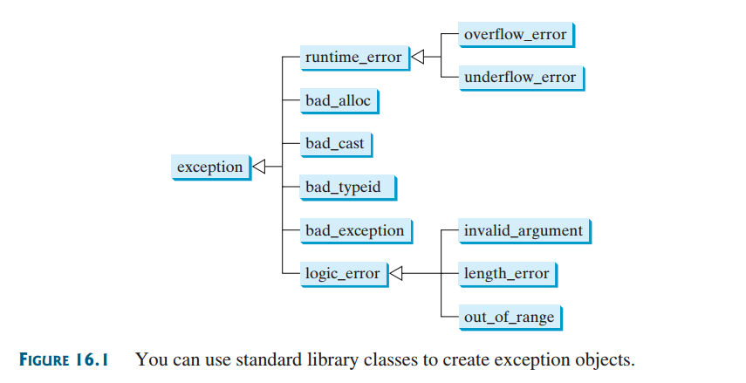
C++标准库提供的异常类层次

Slide 32
标准类 exception 是由所选语言结构或 C++ 标准库抛出的所有异常的基类。类exception 的对象可以被构造、复制，销毁。虚成员函数 what() 返回了描述异常的字符串。
namespace std {
class exception {
public:
exception() throw();
exception(const exception&) throw();
exception& operator=(const exception&) throw();
virtual ~exception() throw();
virtual const char* what() const throw();
};

Slide 33
C++标准库异常类的使用
#include <iostream>
#include <stdexcept>
using namespace std;
int quotient(int number1, int number2)
{
if ( 0 == number2 )
throw runtime_error("Divisor cannot be zero");
return number1 / number2;
}

Slide 34
int main()
{
// Read two integers
cout << "Enter two integers: ";
int number1, number2;
cin >> number1 >> number2;
try
{
int result = quotient(number1, number2);
cout << number1 << " / " << number2 << " is " << result << endl;
}
catch (runtime_error& ex)
{
cout << ex.what() << endl;
}
cout << "continues ..." << endl;
return 0;
}

Slide 35
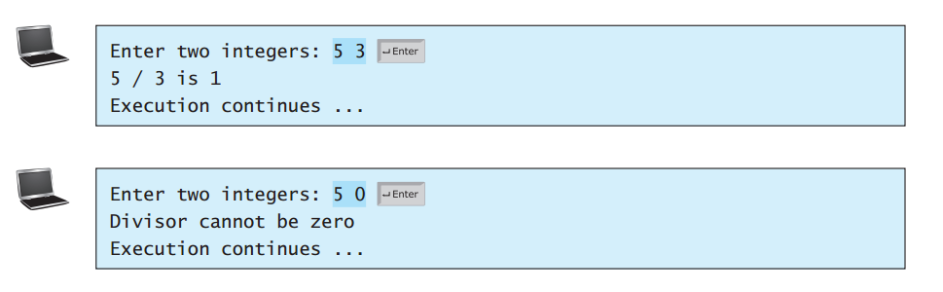

Slide 36
C++标准异常类的使用
try{ //code }
catch(overflow_error &)
{处理代码}
catch(underflow_error &)
{处理代码}
catch(runtime_error &)
{//处理除上述以外的从runtime_error派生的任何异常的通用处理}
catch(exception &)
{//处理除上述以外的从exception派生的任何异常的通用处理}
}
catch(…){//处理除上述以外的任何错误的通用处理}
应按照先派生类，后基类，最后省略参数的形式来排列catch语句。

Slide 37
C++标准异常类的使用
try{ //code }
catch(overflow_error &)
{处理代码}
catch(underflow_error &)
{处理代码}
catch(runtime_error &)
{//处理除上述以外的从runtime_error派生的任何异常的通用处理}
catch(exception &)
{//处理除上述以外的从exception派生的任何异常的通用处理}
}
catch(…){//处理除上述以外的任何错误的通用处理}
一旦又有新的异常发现，只需它从exception类派生就可以了，不必马上修改使用类的程序代码。因为这个异常能被catch(exception&)语句捕捉。基类参数可以和抛出的任何派生类对象相匹配。

Slide 38
C++标准异常类的使用
try{ //code }
catch(overflow_error &)
{处理代码}
~~~~~
catch(…){//处理除上述以外的任何错误的通用处理}
catch(…)与catch(基类)的不同之处在于： catch(…)是为所有异常提供一种通用的处理方式；而catch(基类)则是为某一基类所有的派生类提供一种通用的处理方式。

Slide 39
Exception Specification
除非已经读过该函数的代码，否则，不知道该函数到底处理了哪种异常。C++提供了异常的接口说明:
表示此版本的CFile类构造函数只抛出CFileException(包括它的派生类)异常
CFile::CFile(LPCTSTR lpszFileName,UINT nOpenFlags) throw(CFileException);
Notes:
一旦程序通过了编译和链接，你就得靠自己了 ---- 一切后果自负。这很象跳伞运动，一些人从中找到了刺激，另一些人则吓得摔成了残废。这一思想背后的动机当然在于效率：没有运行时检查，程序会更小更快。

Slide 40
尽可能把发现错误发生在编译/联接阶段,而不要在程序运行阶段。因为程序没有运行时检查，程序会更小更快。

Slide 41
构造函数和析构函数不抛出任何异常
对象创建时
C++在执行构造函数过程中产生异常时，是不会调用对象的析构函数的，而仅仅清理和释放产生异常前的那些C++管理的变量空间等，之后就把异常 抛给程序员处理。
对象析构时
由于，析构函数在发生异常时，如果异常点之后还有释放内存的代码，这些代码将不会被执行，从而肯定会导致内存泄漏。因此，“永远不要在析构函数中抛出异常”成了编写C++代码的一条铁律！

Slide 42
chapter 16 exception handling
16.1 Introduction
16.2 Exception-Handling Overview
16.3 Exception-Handling Advantages
16.4 Exception Classes
16.5 Custom Exception Classes
16.6 Multiple Catches
16.7 Exception Propagation
16.8 Rethrowing Exceptions
16.9 Exception Specification
16.10 When to Use Exceptions

Slide 43
Summary and Hoping
真正掌握C/C++
贯穿整个学期，我们按照oop思想进行类的设计。设计一个好的类很具有挑战性。好的类型具有自然的语法、直观的语义和高效的实现。
对每个人来说，习惯C++需要一些时间，C 是一种简单的语言。它真正提供的只有有宏、指针、结构、数组和函数。不管什么问题，C 都靠宏、指针、结构、数组和函数来解决。而C++不是这样。宏、指针、结构、数组和函数当然还存在，此外还有私有和保护型成员、函数重载、缺省参数、构造和析构函数、自定义操作符、内联函数、引用、友元、模板、异常、名字空间，等等。用C++比用C 具有更宽广的空间，因为设计时有更多的选择可以考虑。
建议参加一些工程项目，才能了解各种语法、编程范式的使用方法及时机。

Slide 44
Summary and Hoping
适用C++的应用领域
-开发服务器软件
-桌面应用
-游戏或引擎
-实时系统
-高性能计算
-嵌入式系统等

Slide 45
Summary and Hoping
写出好的C/C++程序
1)Coding Style
2)熟悉编译器：编译器在背后为（给）你做了些什么(弄清编译器在幕后为你所写、所调用的函数)?
如何更快、更好地调试程序？
3)熟悉标准库
了解、熟悉C++标准库，能从标准库得到些什么？哪些事情你都可以求助于它。通过使用标准库中的组件，通常可以让你避免从头到尾来设计自己的IO流，string，容器，国际化，数值数据结构以及诊断等机制。这就给了你更多的时间和精力去关注软件开发中真正重要的部分：实现那些有别于你的竞争对手的软件功能。
了解不同版本的冲突和传统开发工具及环境的兼容性。

